Slide 1
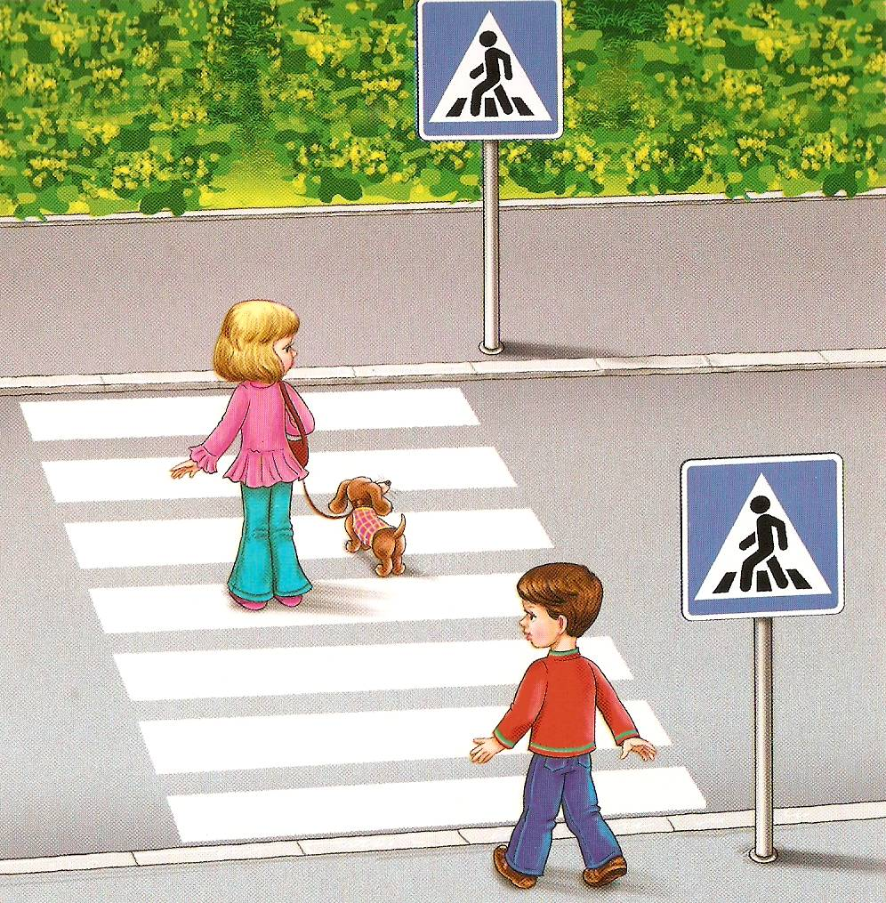
Уважаемые родители (законные представители)
В целях профилактики детского дорожного транспортного травматизма и обеспечения у детей формирования навыков и знаний по соблюдению Правил дорожного движения, просим Вас ознакомиться с данными памятками и поговорить об этом с Вашими детьми!

Slide 2
ПАМЯТКА ДЛЯ РОДИТЕЛЕЙ ПО ПРАВИЛАМ ДОРОЖНОГО ДВИЖЕНИЯ
1.Необходимо учить детей не только соблюдать правила дорожного движения, но и с самого раннего возраста учить их наблюдать и ориентироваться. Необходимо учитывать, что основной способ формирования навыков поведения – наблюдение, подражание взрослым и, прежде всего родителям. Многие родители, не понимая этого, личным примером обучают детей неправильному поведению.
2. Находясь с ребенком на проезжей части дороги, не спешите, переходить дорогу. Иначе Вы научите спешить там, где надо наблюдать и обеспечить безопасность.
3. Не посылайте ребенка переходить или перебегать дорогу впереди вас – этим Вы обучаете его идти через дорогу, не глядя по сторонам. Маленького ребенка надо крепко держать за руку, быть готовым удержать при попытке вырваться – это типичная причина несчастных случаев.
4. Учите ребенка смотреть. У ребенка должен быть выработан твердый навык: прежде чем сделать первый шаг с тротуара, он поворачивает голову и осматривает дорогу во всех направлениях. Это должно быть доведено до автоматизма.
5. Учите ребенка замечать машину. Иногда ребенок не замечает машину или мотоцикл издалека. Научите его всматриваться вдаль, быстро замечать машину.
6. Учите ребенка оценивать скорость и направление будущего движения машины. Научите ребенка определять, какая машина едет прямо и какая готовится к повороту.
7. Твердо усвойте сами и научите ребенка, что входить в любой вид транспорта и выходить из него можно только тогда, когда он стоит. Объясните ребенку, почему нельзя прыгать на ходу

Slide 3
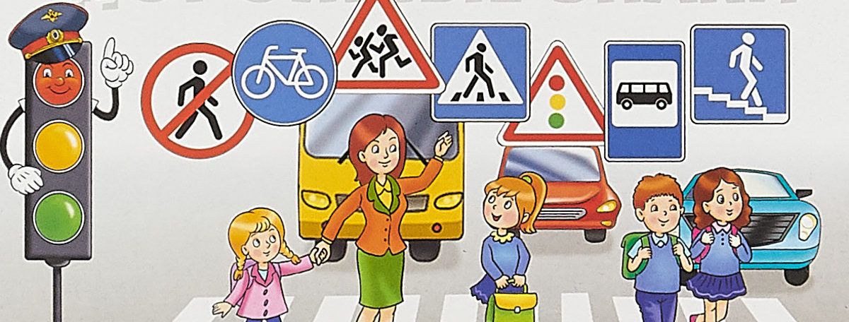
ПАМЯТКА ДЛЯ РОДИТЕЛЕЙ ПО ОБУЧЕНИЮ ПРАВИЛ ДОРОЖНОГО ДВИЖЕНИЯ
1. Не спешите, не переходите дорогу размеренным шагом.
2. Выходя на проезжую часть дороги, прекратите разговаривать – ребенок должен привыкнуть, что при переходе дорогу нужно сосредотачиваться.
3. Не переходите дорогу на красный или желтый сигнал светофора.
4. Переходите дорогу только в установленных местах.
5. Из автобуса, троллейбуса, трамвая, такси выходите первыми. В противном случае ребенок может упасть или побежать на проезжую часть дороги.
6. Привлекайте ребенка к участию в ваших наблюдениях за обстановкой на дороге: показывайте ему те машины, которые готовятся поворачивать, едут с большой скоростью и т.д.
7. Не выходите с ребенком из-за машины, кустов, не осмотрев предварительно дороги, - это типичная ошибка, и нельзя допускать, чтобы дети ее повторяли.
8. Не разрешайте детям играть вблизи дорог и на проезжей части улицы.

Slide 4
«Обучение детей наблюдательности на улице»
1.- Находясь на улице с ребенком, крепко держите его за руку.
2. - Учите ребенка наблюдательности. Если у подъезда стоят транспортные средства или растут деревья, кусты, остановитесь, научите ребенка осматриваться по сторонам и определять: нет ли опасности приближающегося транспорта. Если у подъезда дома есть движение транспорта, обратите на это его внимание. Вместе с ним посмотрите: не приближается ли транспорт.
3. - При движении по тротуару придерживайтесь стороны подальше от проезжей части. Взрослый должен находиться со стороны проезжей части.
4. - Приучите ребенка, идя по тротуару, внимательно наблюдать за выездом автомобилей из арок дворов и поворотами транспорта на перекрестках.
5. - При переходе проезжей части дороги остановитесь и осмотритесь по сторонам. Показывайте ребенку следующие действия по осмотру дороги: поворот головы налево, направо, еще раз налево. Дойдя до разделительной линии, делайте вместе с ним поворот головы направо. Если нет движения транспорта, продолжайте переход, не останавливаясь, а если есть – остановитесь на линии и пропустите транспорт, держа ребенка за руку.
!

Slide 5
6. - Учите ребенка всматриваться вдаль, пропускать приближающийся транспорт. 7. - Наблюдая за приближающимися транспортными средствами, обращайте внимание ребенка на то, что за большими машинами (автобус, троллейбус) может быть опасность – движущийся на большой скорости легковой автомобиль или мотоцикл. Поэтому лучше подождать, когда большая машина проедет, и убедиться в отсутствии скрытой опасности. 8. - Не выходите с ребенком на проезжую часть из-за каких-либо препятствий: стоящих автомобилей, кустов, закрывающих обзор проезжей части. 9. - Переходите проезжую часть не наискосок, а прямо, строго перпендикулярно. Ребенок должен понимать, что это делается для лучшего наблюдения за движением транспорта. 10. - Переходите проезжую часть только на зеленый сигнал светофора. Объясняйте ребенку, что переходить дорогу на зеленый мигающий сигнал нельзя. Он горит всего три секунды, можно попасть в ДТП. 11. - Помните, что ребенок обучается движению по улице, прежде всего на вашем примере, приобретая собственный опыт

Slide 6
Памятка для родителей-водителей «Правила перевозки детей в автомобиле»
Всегда пристегивайтесь ремнями безопасности и объясняйте ребенку, зачем это нужно делать. Если это правило автоматически выполняется вами, то оно будет способствовать формированию у ребенка привычки пристегиваться ремнем безопасности. Ремень безопасности для ребенка должен иметь адаптер по его росту (чтобы ремень не был на уровне шеи).
2. Дети до 12 лет должны сидеть в специальном детском удерживающем устройстве (кресле) или занимать самые безопасные места в автомобиле: середину и правую часть заднего сиденья.
3.Учите ребенка правильному выходу из автомобиля через правую дверь, которая находится со стороны тротуара.

Slide 7
МАМЫ И ПАПЫ, БАБУШКИ И ДЕДУШКИ! Отнеситесь ответственно к нашим советам. Ведь от Вашей культуры поведения на улице, в общественном транспорте, от Вашего уважения правил дорожного движения зависит жизнь и здоровье Вашего ребенка!

Slide 8
Спасибо за внимание!

